Slide 1
第5章 指令系统

Slide 2
5.1 指令系统的发展
指令：命令计算机直接进行某种基本操作的二进制代码串,也叫机器语言代码。
指令系统：一台计算机能直接理解与执行的全部指令的集合称为该机的指令系统。
系列计算机：是指基本指令系统相同，基本体系结构相同的一系列计算机。

Slide 3
5.2 指令格式
典型格式
操作码 地址码
操作码：指明操作性质的命令码
地址码：说明操作数存放的地址
实例：ADD AX，BX
OPCODE ADDRESS

Slide 4
指令格式的五种类型
零地址指令
例如：NOP 、HLT，也叫无操作数指令
一地址指令
例如：递增，取反，INC AX，NOT BX
OP
OP A

Slide 5
二地址指令
例：[A1]+[A2]→[A1]，[A2]为源地址，[A1]目的地址
ADD AX, BX
三地址指令
例： [A1]+[A2]→[A3]，其中[A1]、[A2]为源地址，[A3]为目的地址
ADD R1, R2, R3
多地址
OP A1 A2
OP A1 A2 A3

Slide 6
指令操作码的编码格式
固定格式操作码：操作码长度固定
可变格式操作码：操作码长度可以改变

Slide 7
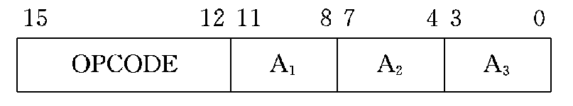
指令操作码的扩展技术
实例
固定格式（可构成一下一种）：
4位操作码则能表示16条三地址指令；
8位操作码则可表示256条二地址指令；
12位操作码则可表示4096条一地址指令；
16位操作码则可表示4096*16条无地址指令。
3条三地址，
14条二地址，
30条三地址，
24条无地址指令。可以吗？

Slide 8
可变格式
同样情况下，如果需要三地址、二地址、一地址指令各15条、零地址指令16条，则一样能够采用可变格式操作码实现。
15条三地址指令的操作码为：0000 ~ 1110
15条二地址指令的操作码为：前4位1111，
即 1111 0000 ~ 1111 1110
15条一地址指令的操作码为：前8位均为1，
即 11111111 0000 ~11111111 1110
16条零地址指令的操作码为：前12位均为1，
即 1111111111110000~1111111111111111

Slide 9
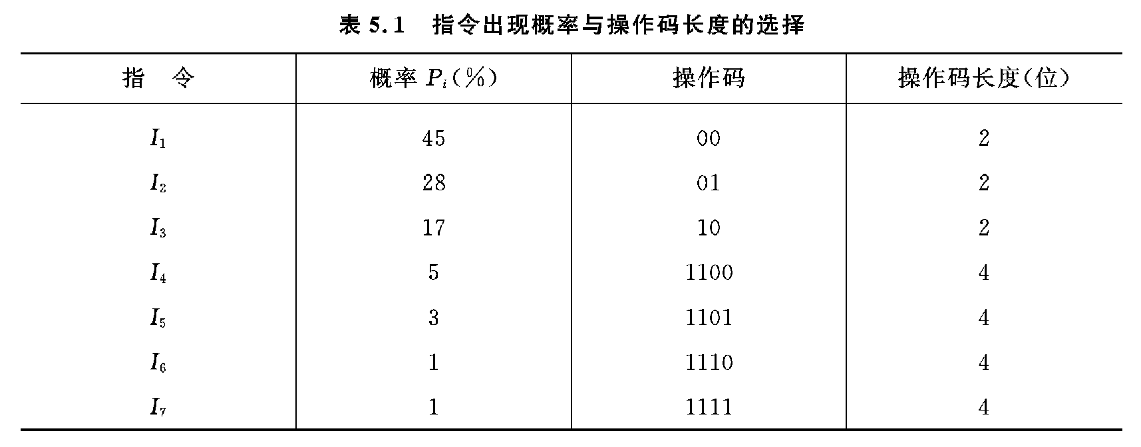
指令出现的概率与操作码长度
出现概率大的指令，编码短；
出现概率小的指令，编码长。
程序代码短
I平均=2.2

Slide 10
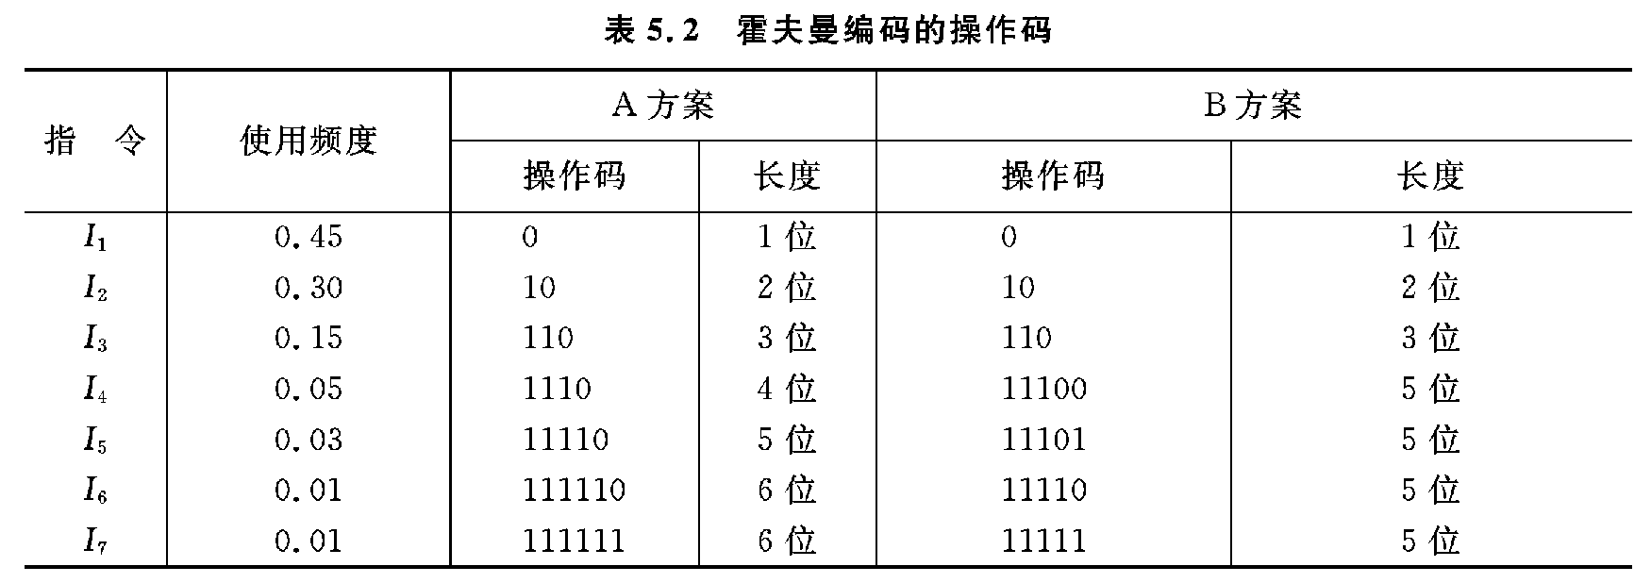
指令出现的概率与操作码长度
IA平均=1.99
IB平均=2.02

Slide 11
指令长度与机器字长
机器字长：指计算机能直接处理的二进制数据的位数，它与计算机的功能和用途有很大的关系，是计算机的一个重要技术指标。
指令字长度：指一个指令字中包含二进制代码的位数。
如：MOV AX，BX ；是2个字的长度

Slide 12
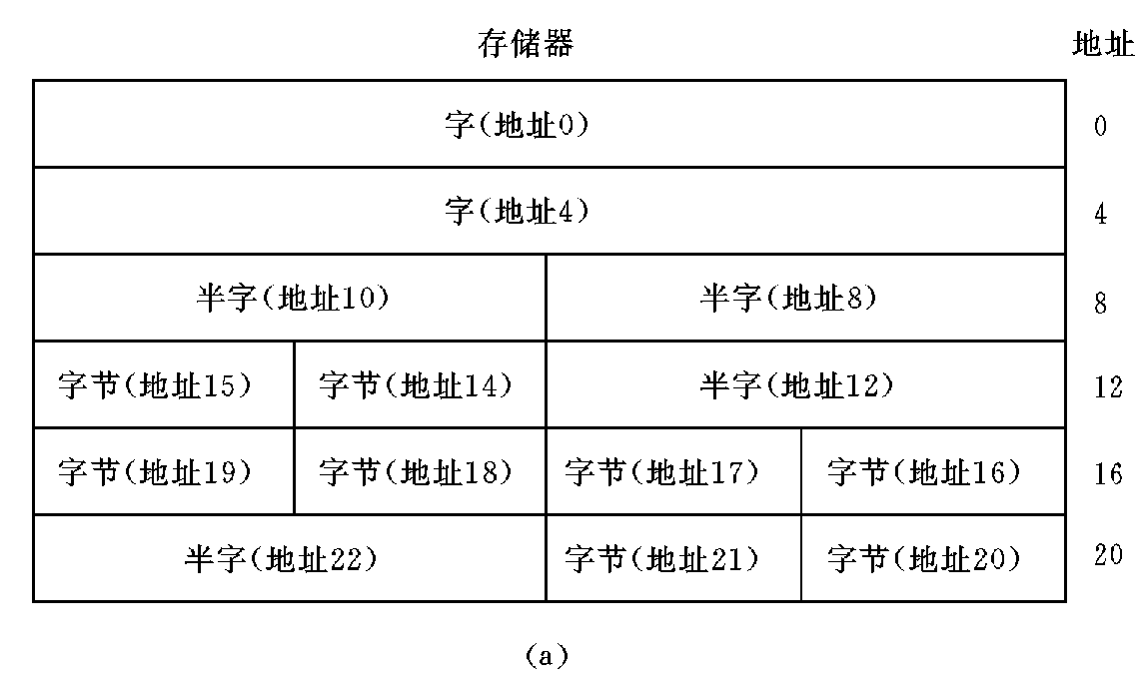
数据表示
对准边界存储数据（设字长=32位）

Slide 13
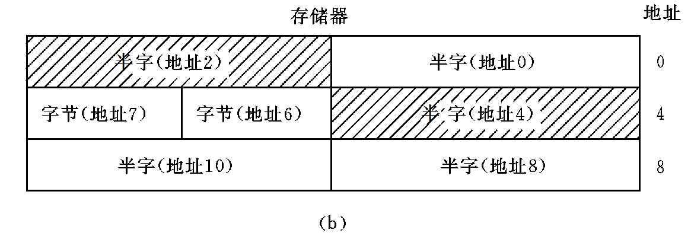
两个半字的存取
非对齐，两个半字，分两次取

Slide 14
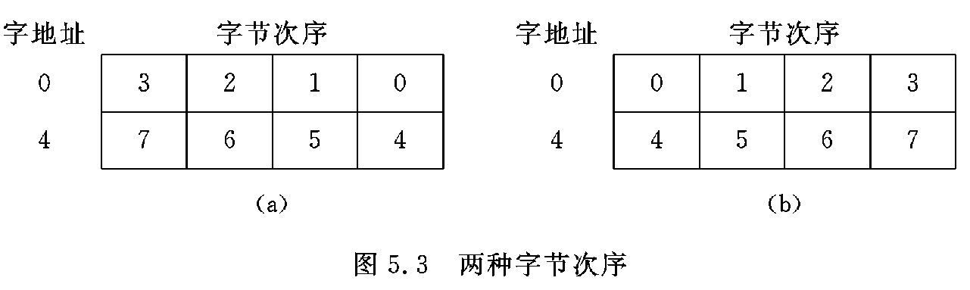
两种字节次序
“01234567”

Slide 15
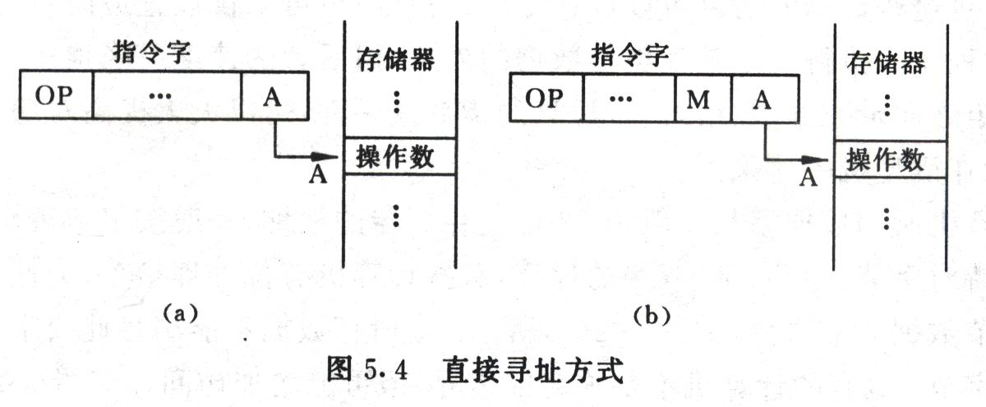
5.3 寻址方式(编址方式)
寻址：寻找数据地址、指令地址。
直接寻址：MOV AX，（1000H）

Slide 16
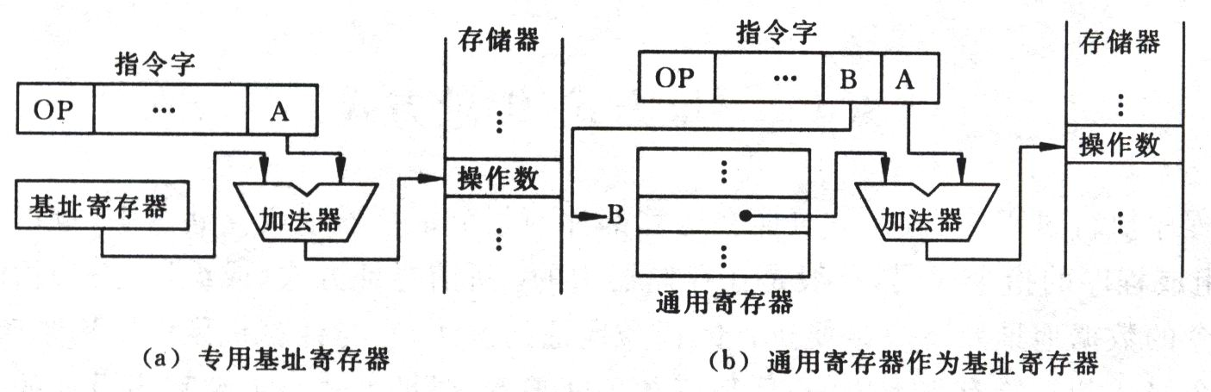
寄存器寻址：ADD AX，BX
基址寻址：MOV AX，100（BX）

Slide 17
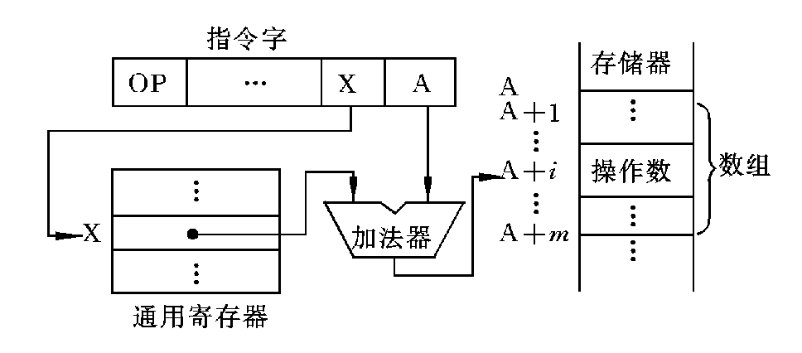
变址寻址：MOV AX，100(BP)(SI)

Slide 18
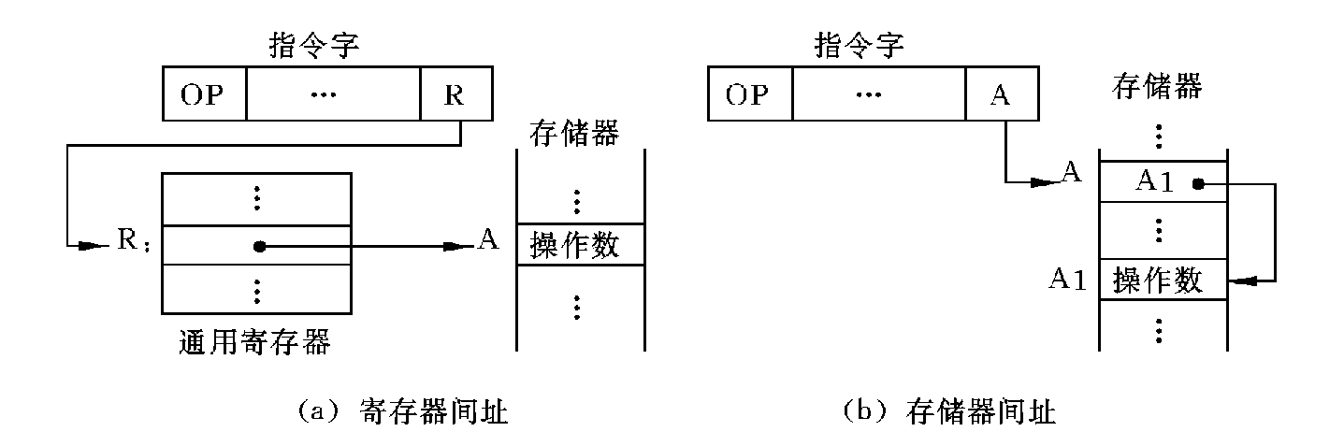
间接寻址：
MOV AX，(BX) MOV AX，((1000H))

Slide 19
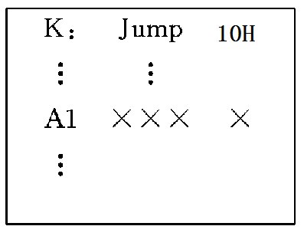
相对寻址：JMP 10H
PC：Program Counter
10H
跳转目标：与PC相差一个相对值disp (10H)

Slide 20
立即数：SAR AX，02H
堆栈寻址：（隐含）
PUSH AX
POP BX
BX
AX

Slide 21
5.4 指令类型
算术逻辑运算
ADD AX，BX
AND CX，DX
运算后影响标志位的值变化
FLAG：Z、N、V、C位
Zero、Negative、Over、Carry

Slide 22
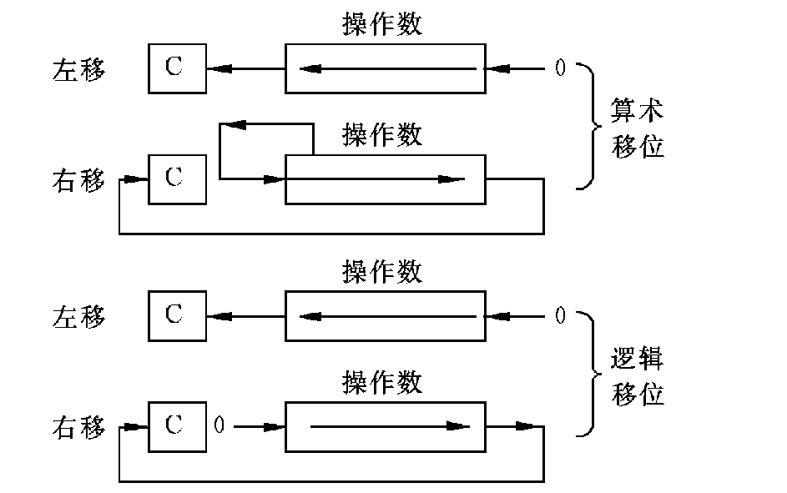
移位操作指令
SAR AX，02H ;算术右移2位
SHR AX，03H ;逻辑右移3位

Slide 23
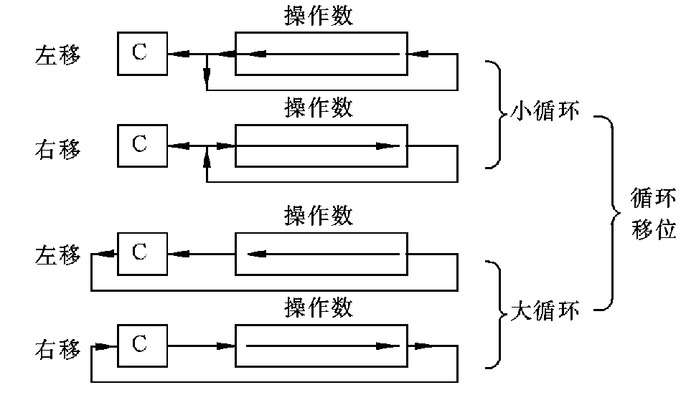
移位操作：循环移位

Slide 24
数据传送
MOV AX，BX
转移指令
JMP 10H ；无条件转移
JZ 10H ；条件转移
RETURN ；过程调用返回
TRAP ；中断（陷进）指令 实例：INT 10H

Slide 25
堆栈指令
PUSH AX
POP BX
BX
AX
SP：Stack Pointer

Slide 26
输入/输出指令
IN AX，278H
OUT DX，AX
278H，DX：表示外设的端口地址
特权指令
HALT
WAIT
其它指令：NOP（无任何功能，可以起到延时作用）

Slide 27
5.5 RISC与CISC
RISC：精简指令系统
CISC：复杂指令系统
设计思想上的差异：Instruction set
RISC: Small is fast, Simple is fast.
CISC: Complex function is fast.

